Slide 1
Le Stage au CREF
Презентация студенток 4 курса Дьяченко Ульяны, Комовой Софии и Крючковой Екатерины

Slide 2
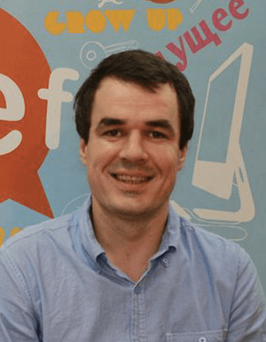
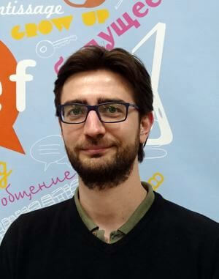
Люди, с которыми мы работали
Фабрис Дидье
Директор
Симон
Главный методист
Жозеф
Методист по французскому языку

Slide 3
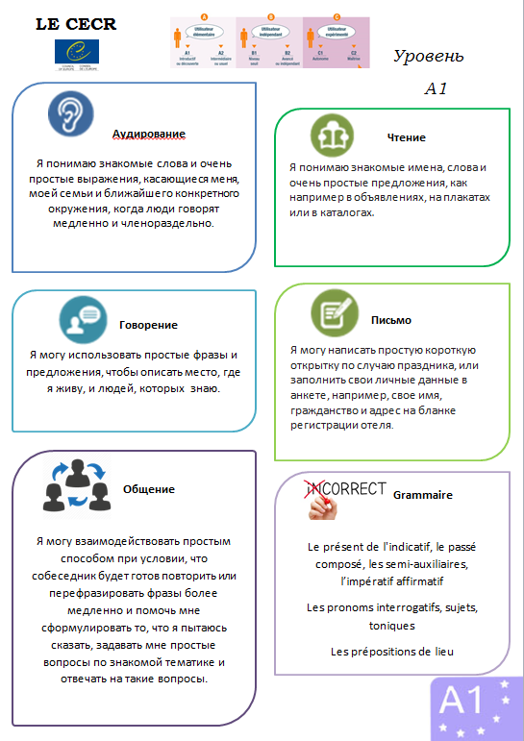
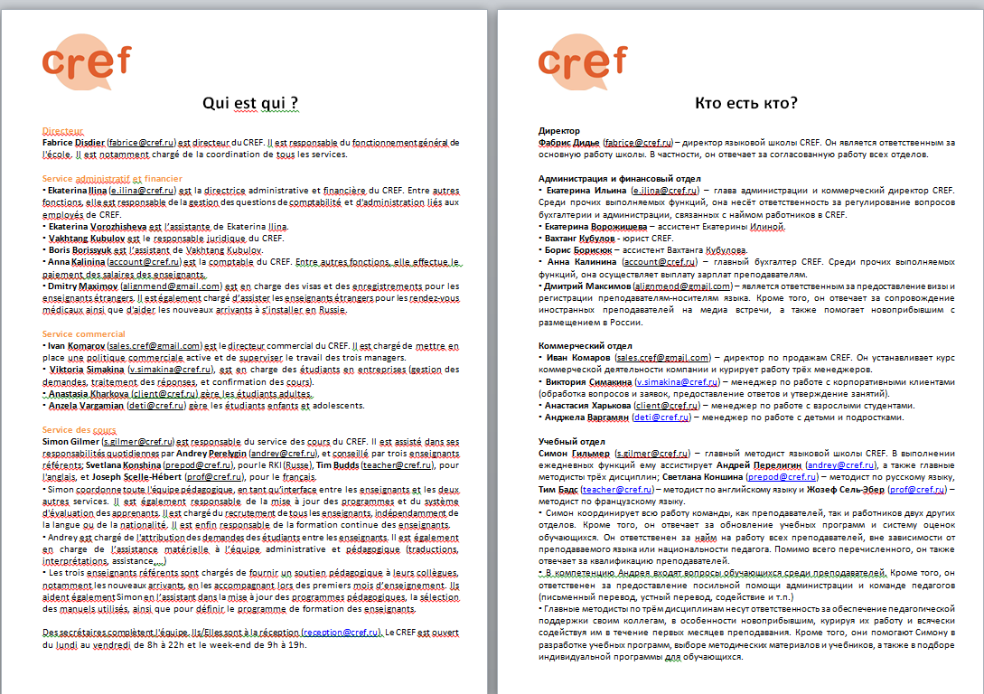
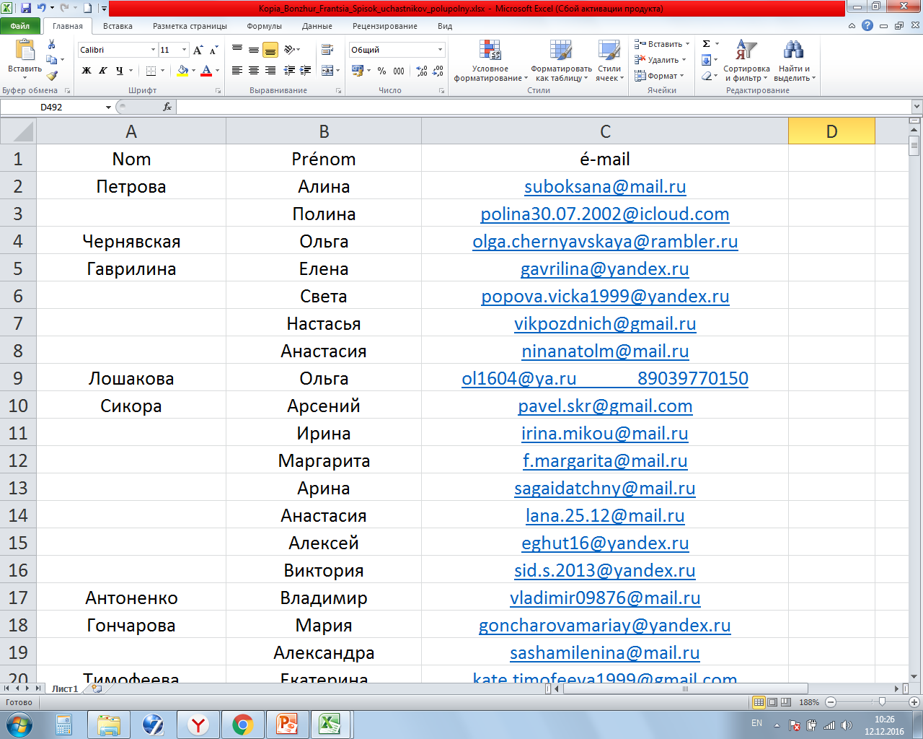
В чем состояла наша работа

Slide 4
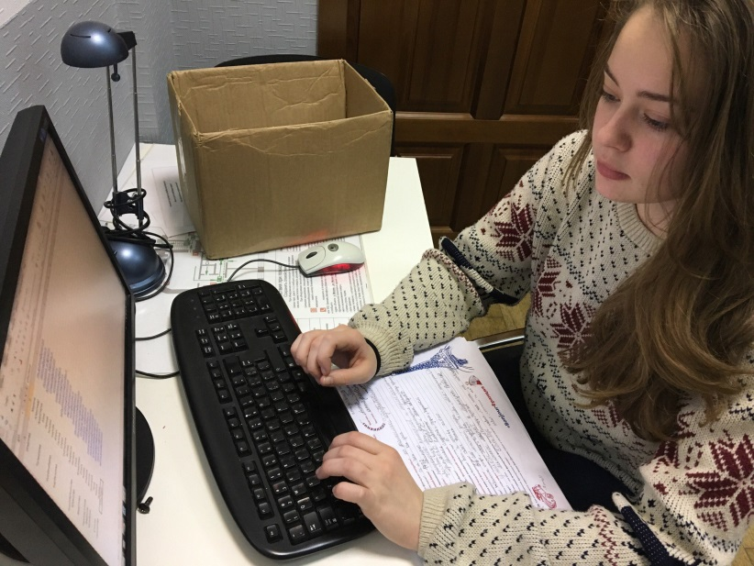
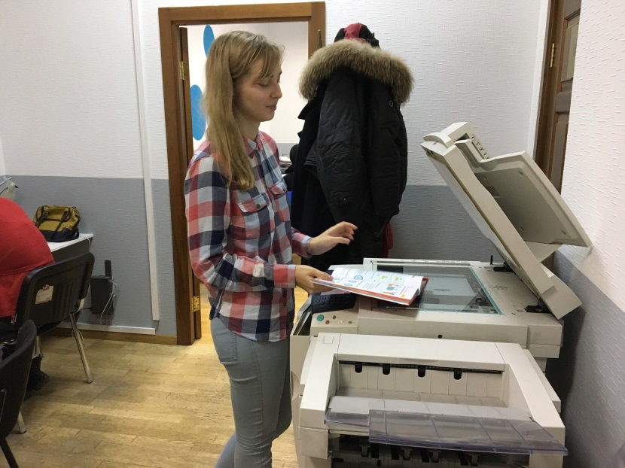
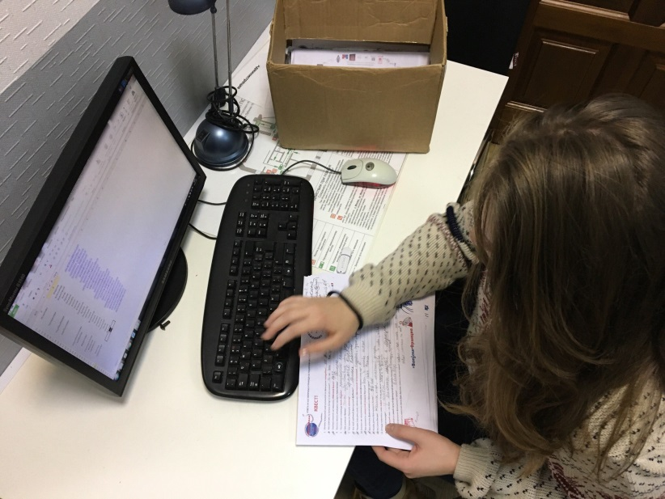
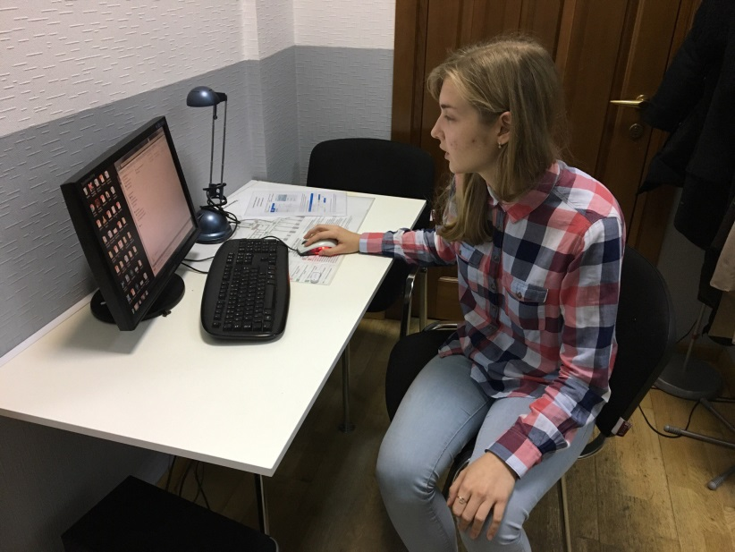
Мы- ответственные практиканты!

